Slide 1



CHÀO MỪNG CÁC EM ĐẾN VỚI TIẾT HỌC HÔM NAY!

Slide 2



KHỞI ĐỘNG
Trò chơi “Xếp chữ”
Mỗi nhóm nhận được những tấm thẻ mà trên đó ghi các chữ cái:
  Mỗi thẻ sẽ có một chữ cái.
  Mỗi nhóm nhận được các chữ cái của một từ gồm 2 âm tiết và được để theo thứ tự lộn xộn.
Dựa trên những chữ cái đó, các nhóm đoán và xếp từ liên quan đến nội dung: Những hành vi xấu làm tổn thương trẻ em.

Slide 3
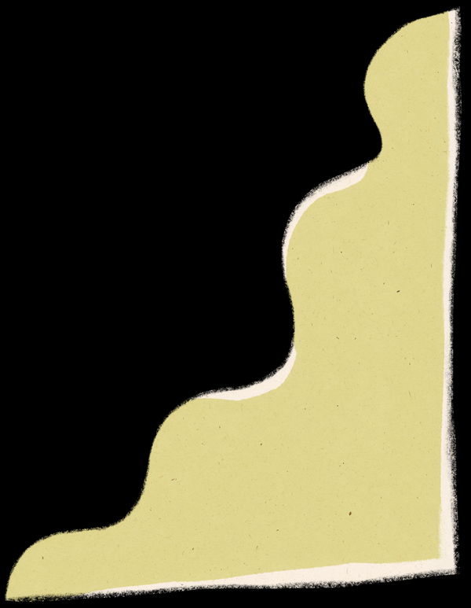

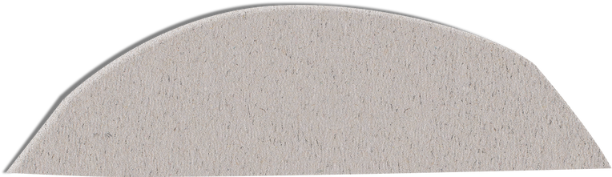







  THẺ SỐ 1
N
T
Ổ
N
T
T
N
Ổ
H
Ư
T
H
Ư
Ơ
N
G
G
Ơ

Slide 4
  THẺ SỐ 2
X
M
I
X
Â
M
H
Ạ
I
Ạ
H
Â

Slide 5
  THẺ SỐ 3
N
N
G
Ư
Đ
G
Ư
Ợ
C
Ã
C
Đ
Ã
I
I
Ợ

Slide 6
  THẺ SỐ 4
Đ
N
Đ
P
Đ
Á
N
H
Đ
Ậ
P
Ậ
H
Á

Slide 7
  THẺ SỐ 5
B
T
Ắ
B
Ắ
T
C
Ó
C
Ó
C
C

Slide 8
  THẺ SỐ 6
M
M
N
G
Ắ
N
G
M
Ỏ
Ỏ
Ắ
M

Slide 9


CHỦ ĐỀ.
PHÒNG TRÁNH BỊ XÂM HẠI
TUẦN 21 – TIẾT 2:
HÀNH VI XÂM HẠI TRẺ EM

Slide 10





NỘI DUNG BÀI HỌC
Hoạt động 1: Nhận biết hành vi xâm hại trẻ em
Hoạt động 2: Tìm hiểu hành vi xâm hại trẻ em

Slide 11





HOẠT ĐỘNG 1:
NHẬN BIẾT HÀNH VI XÂM HẠI TRẺ EM

Slide 12


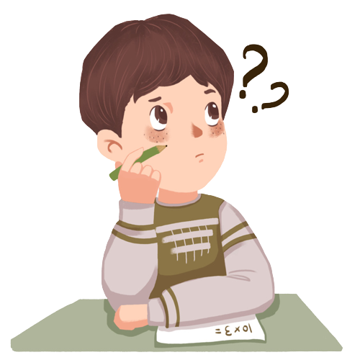

Các em quan sát hình ảnh (SGK – trang 54) và mô tả sự việc được thể hiện qua những bức tranh đó

Slide 13
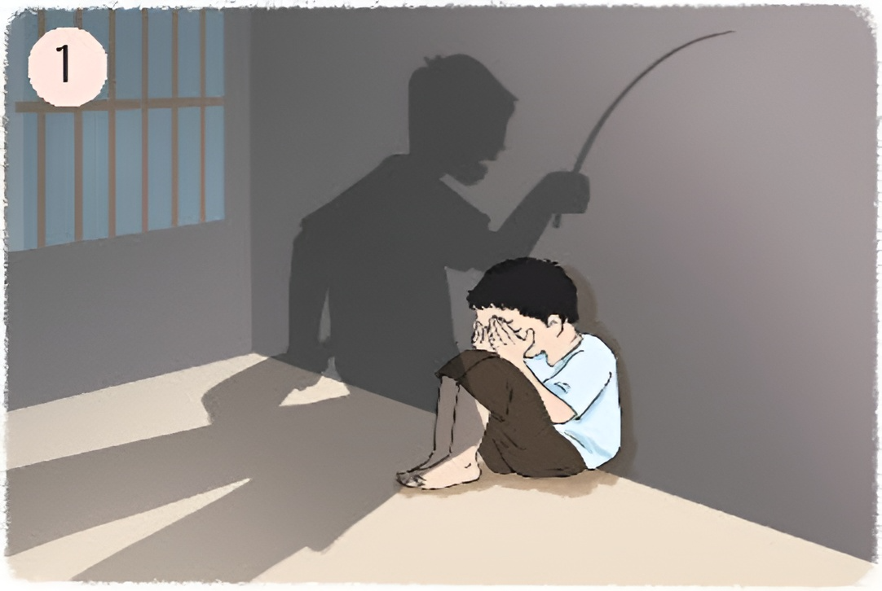
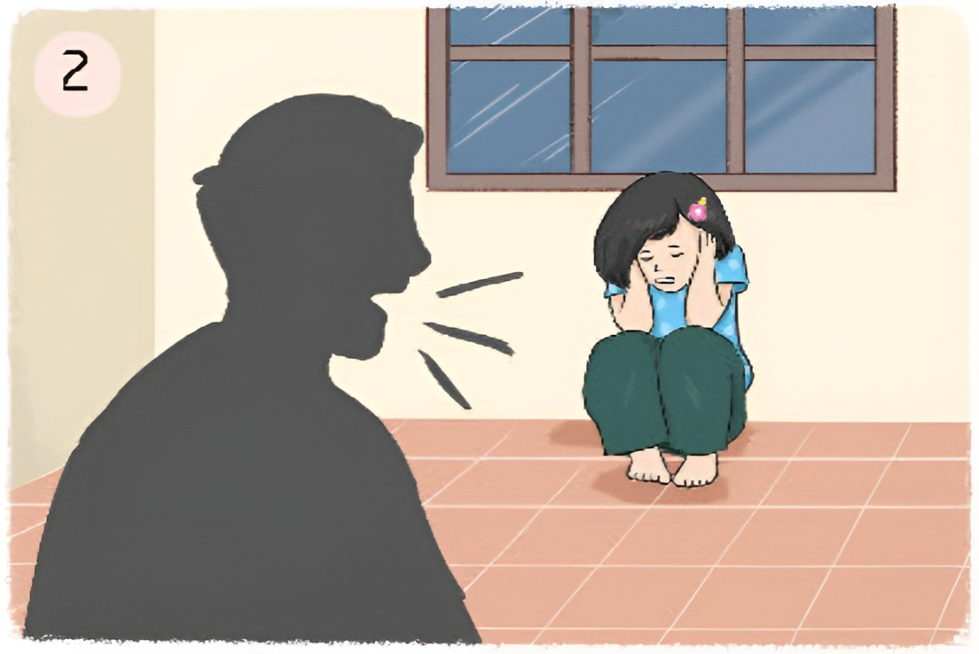
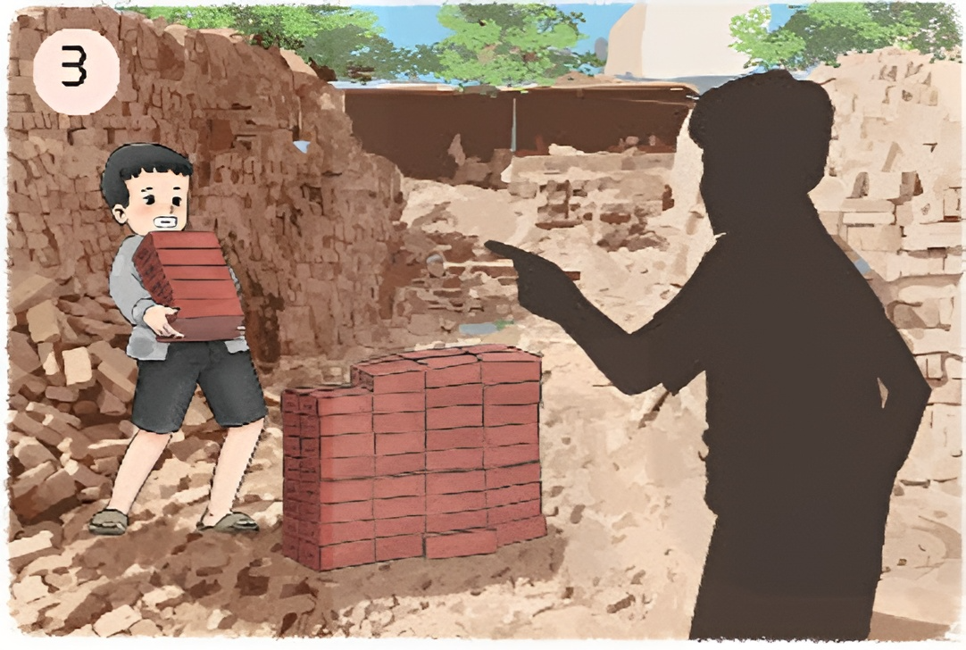
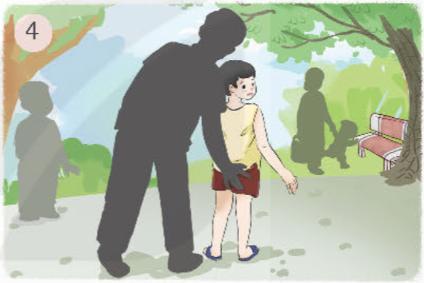
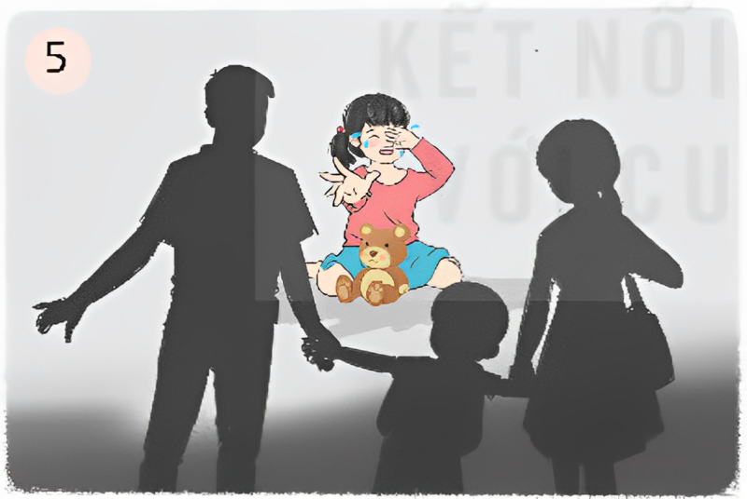
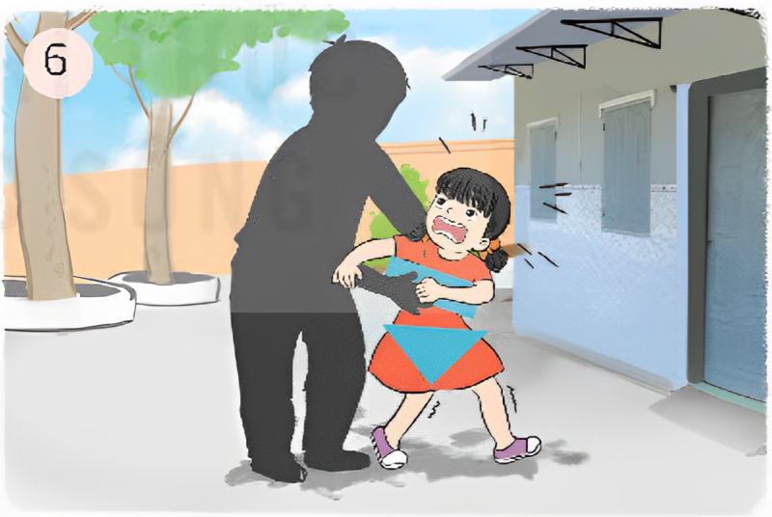

Slide 14




YÊU CẦU: Các em quan sát các hình ảnh ở trên và đọc các thẻ từ (SGK – tr.54) để lựa chọn cụm từ chỉ hành vi làm tổn thương trẻ em sao cho phù hợp với từng hình ảnh
Lạm dụng sức lao động
Đụng chạm cơ thể ở vùng mặc đồ bơi
Đánh đập
Bỏ rơi, bỏ mặc
Lăng mạ, xúc phạm

Slide 15


CÂU TRẢ LỜI
Lăng mạ,
xúc phạm
Đánh đập
Lạm dụng sức lao động

Slide 16
CÂU TRẢ LỜI
Bỏ rơi, bỏ mặc
Đụng chạm cơ thể ở vùng mặc đồ bơi
Đụng chạm cơ thể ở vùng mặc đồ bơi

Slide 17


Các em thực hiện những yêu cầu sau:
Suy nghĩ và bổ sung thêm những hành vi làm tổn thương trẻ em mà em biết.
Chia sẻ thêm về những hành vi xâm hại mà em đã được nghe kể, đọc hoặc đã được chứng kiến.

Slide 18


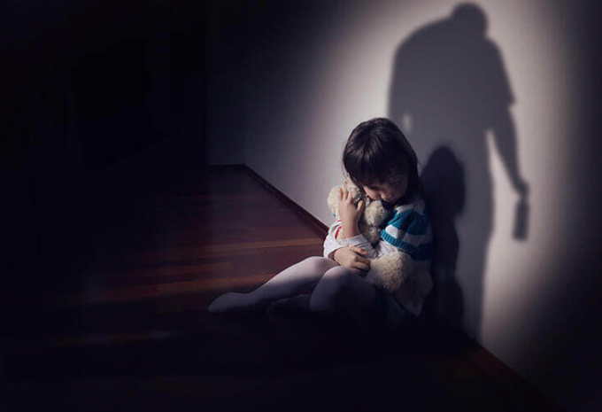


KẾT LUẬN
Những hành vi làm tổn thương trẻ em thường được gọi là “xâm hại trẻ em” vẫn xảy ra hằng ngày. Chúng ta cần cảnh giác, quan sát để nhận biết được các hành vi đó, tự bảo vệ mình và cảnh báo mọi người.

Slide 19




HOẠT ĐỘNG 2:
TÌM HIỂU HÀNH VI XÂM HẠI TRẺ EM

Slide 20



LÀM VIỆC CÁ NHÂN: Các em đọc các thẻ từ (SGK – tr.60) và xác định, phân loại các hành vi thể hiện trên sáu hình ảnh ở Hoạt động 1 thuộc nhóm hình thức xâm hại nào
Xâm hại tinh thần
Xâm hại thân thể
Xâm hại tình dục

Slide 21

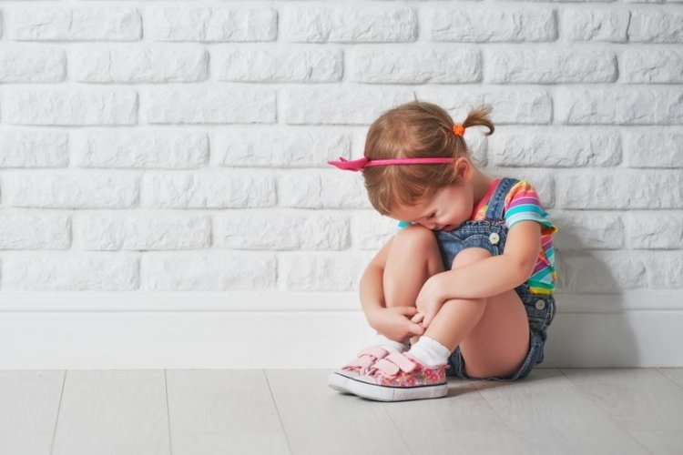
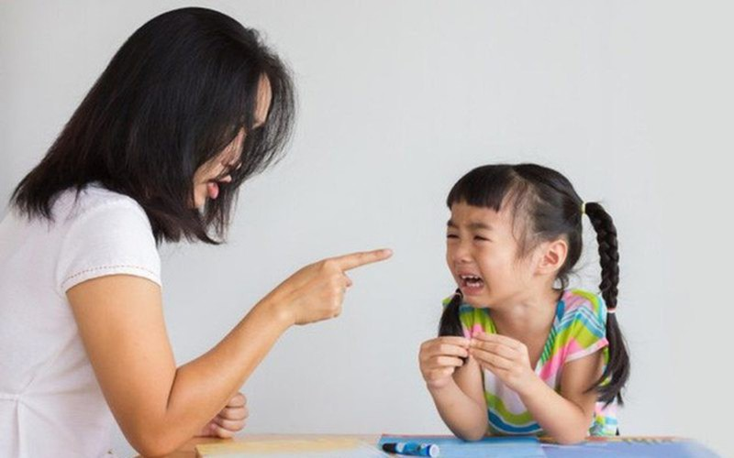
CÂU TRẢ LỜI
Các hành vi thuộc nhóm xâm hại tinh thần là:
Bỏ rơi, bỏ mặc
Lăng mạ, xúc phạm

Slide 22
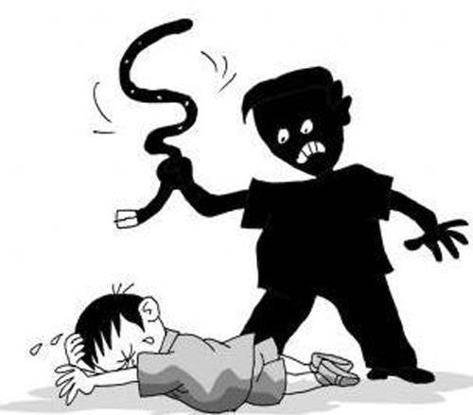
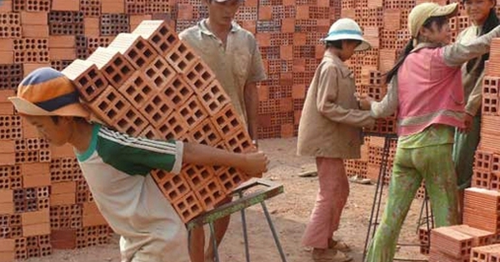
CÂU TRẢ LỜI
Các hành vi thuộc nhóm xâm hại thân thể là:
Đánh đập
Lạm dụng sức lao động

Slide 23

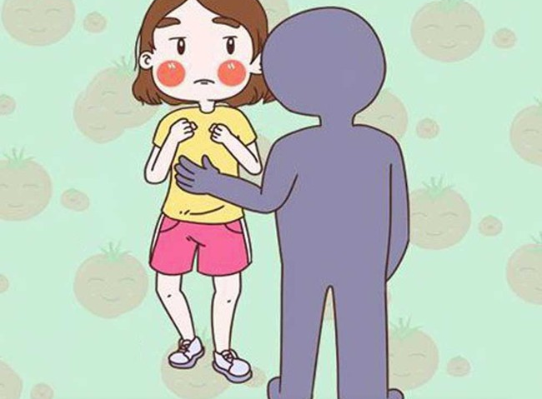
CÂU TRẢ LỜI
Các hành vi thuộc nhóm xâm hại tình dục là:
Đụng chạm cơ thể ở vùng mặc đồ bơi

Slide 24


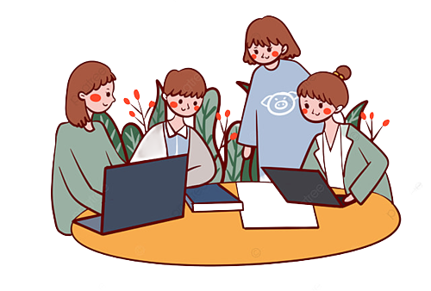
Tranh mô tả hành vi xâm hại nào?
HOẠT ĐỘNG NHÓM
Các nhóm sử dụng những bức tranh ở Hoạt động 1 để thảo luận và trả lời các câu hỏi sau:
Những địa điểm nào có nguy cơ xảy ra xâm hại?
Thời gian có thể bị xâm hại?

Slide 25
Những ai có thể thực hiện hành vi xâm hại trên?
HOẠT ĐỘNG NHÓM
Các nhóm sử dụng những bức tranh ở Hoạt động 1 để thảo luận và trả lời các câu hỏi sau:
Làm thế nào để nhận diện họ? Cần lưu ý những dấu hiệu nào?
Hành vi xâm hại đó để lại hậu quả cho trẻ em như thế nào?

Slide 26

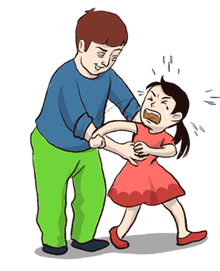
Gợi ý câu trả lời
Các hành động ở Hoạt động 1 mô tả hành vi xâm hại tinh thần, thân thể và tình dục.
Bất kì thời gian nào các hành vi trên đều có thể xảy ra.
Bất kì ai cũng có thể thực hiện hành vi đó.
Tất cả hành vi trên đều ảnh hưởng xấu và tiêu cực đến trẻ em.

Slide 27


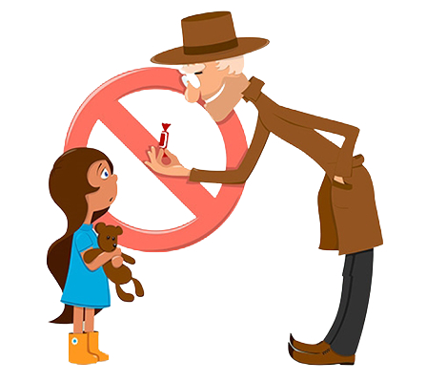
KẾT LUẬN
Cách phân loại các hành vi xâm hại vào các nhóm chỉ là tương đối vì hành vi xâm hại nào cũng mang tới tổn thương về tinh thần cho trẻ.
Chúng ta rất cần nhận biết các hành vi xâm hại, các dấu hiệu cảnh báo nguy cơ bị xâm hại để phòng tránh.

Slide 28



HƯỚNG DẪN VỀ NHÀ
Ôn lại các kiến thức đã học hôm nay.
Thảo luận cùng người thân về các tình huống trẻ em có nguy cơ bị xâm hại.
Ghi lại các tình huống đó lên những tấm bìa để cùng chia sẻ với các bạn trong lớp.
Tìm đọc các tình huống trẻ em có nguy cơ bị xâm hại thông qua báo nghe, báo điện từ và báo giấy.

Slide 29
BÀI HỌC KẾT THÚC, CẢM ƠN CÁC EM ĐÃ CHÚ Ý LẮNG NGHE!

